Slide 1

CONSTRUCTOR
PROGRAM STUDI SISTEM INFORMASI
MATA KULIAH
PEMROGRAMAN BERORIENTASI OBYEK
-penyusun-
Team penyusun matkul PBO
2021
<a href='https://www.freepik.com/free-photos-vectors/background'>Background vector created by freepik - www.freepik.com</a>

Slide 2
Capaian Pembelajaran
PROGRAM STUDI
SISTEM INFORMASI
MATA KULIAH
PEMROGRAMAN BERORIENTASI OBYEK
Mahasiswa memiliki kemampuan menjelaskan dan mempraktekkan constructor, overriding dan overloading pada bahasa pemrograman java.
Kemampuan Akhir yang Diharapkan
Mahasiswa memiliki kemampuan menjelaskan dan mempraktekkan dalam bentuk program tentang constructor, overriding dan overloading.

Slide 3

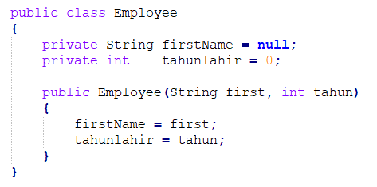
PROGRAM STUDI
SISTEM INFORMASI
MATA KULIAH
PEMROGRAMAN BERORIENTASI OBYEK
Nt’21
Constructor
Constructor adalah blok kode yang mirip dengan method. Constructor dipanggil ketika sebuah instance Class (Object) dibuat. Pada saat memanggil konstruktor, memori untuk objek dialokasikan dalam memori. Constructor merupakan jenis method khusus yang digunakan untuk menginisialisasi objek. Setiap kali sebuah objek dibuat menggunakan kata kunci new (), setidaknya satu konstruktor dipanggil.
Contoh :

Slide 4
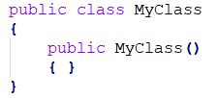
PROGRAM STUDI
SISTEM INFORMASI
MATA KULIAH
PEMROGRAMAN BERORIENTASI OBYEK
Nt’21
Constructor
Constructor memiliki properti-properti, sbb:
Nama constructor harus sama dengan nama kelasnya
Sebuah constructor seperti method yang lain, bagaimanapun hanya informasi yang dapat ditempatkan dalam kepala constructor.
Constructor tidak memiliki return value.
Constructor tidak dapat dipanggil langsung. Constructor hanya dapat dipanggil dengan menggunakan operator new pada saat class instantiation.
contoh :
Di Java, konstruktor dapat dibagi menjadi 3 jenis:
Default Constructor
Constructor tanpa Parameter
Constructor dengan Parameter

Slide 5
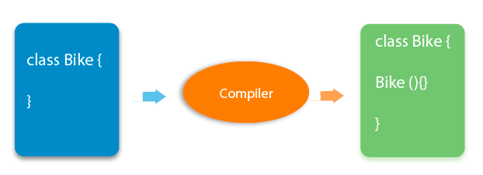
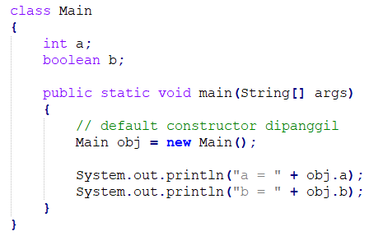

PROGRAM STUDI
SISTEM INFORMASI
MATA KULIAH
PEMROGRAMAN BERORIENTASI OBYEK
Nt’21
Constructor
Default Constructor
merupakan constructor tanpa parameter.
default constructor secara implisit ada, jika class tidak mendeklarasikan constructor apapun.
Contoh :

Slide 6
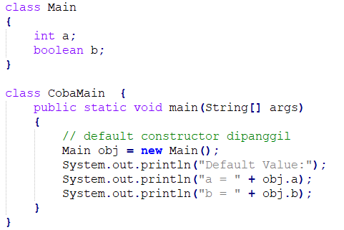
PROGRAM STUDI
SISTEM INFORMASI
MATA KULIAH
PEMROGRAMAN BERORIENTASI OBYEK
Nt’21
Constructor
Default Constructor
Contoh :

Slide 7
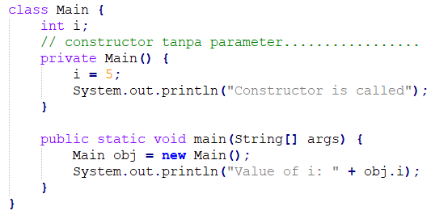

PROGRAM STUDI
SISTEM INFORMASI
MATA KULIAH
PEMROGRAMAN BERORIENTASI OBYEK
Nt’21
Constructor
Constructor tanpa Parameter
Jika konstruktor tidak mempunyai parameter apa pun, maka dikenal sebagai konstruktor tanpa argumen/parameter.
Contoh :

Slide 8
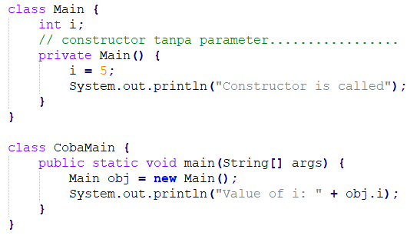
PROGRAM STUDI
SISTEM INFORMASI
MATA KULIAH
PEMROGRAMAN BERORIENTASI OBYEK
Nt’21
Constructor
Constructor tanpa Parameter
Contoh :

Slide 9
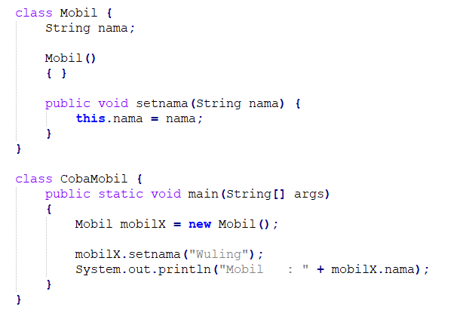

PROGRAM STUDI
SISTEM INFORMASI
MATA KULIAH
PEMROGRAMAN BERORIENTASI OBYEK
Nt’21
Constructor
Constructor tanpa Parameter
Contoh :

Slide 10
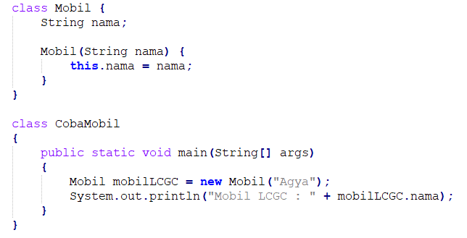

PROGRAM STUDI
SISTEM INFORMASI
MATA KULIAH
PEMROGRAMAN BERORIENTASI OBYEK
Nt’21
Constructor
Constructor dengan Parameter
Konstruktor Java juga dapat menerima satu atau lebih parameter. Konstruktor semacam itu dikenal sebagai konstruktor berparameter (konstruktor dg parameter).
Contoh :

Slide 11
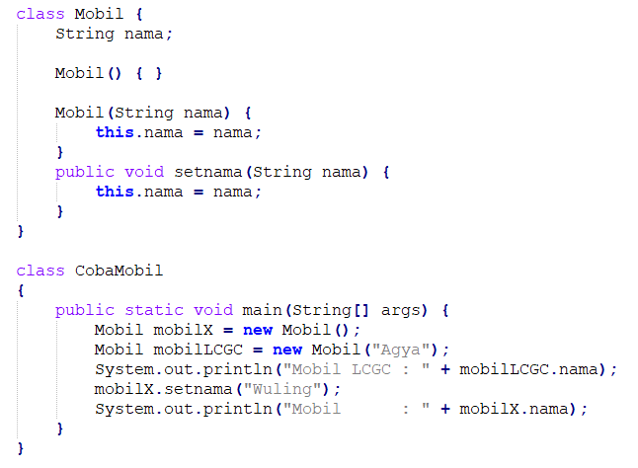

PROGRAM STUDI
SISTEM INFORMASI
MATA KULIAH
PEMROGRAMAN BERORIENTASI OBYEK
Nt’21
Constructor
Constructor dengan Parameter
Contoh :

Slide 12
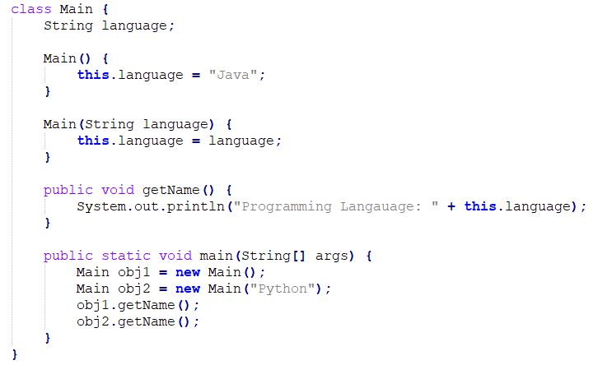

PROGRAM STUDI
SISTEM INFORMASI
MATA KULIAH
PEMROGRAMAN BERORIENTASI OBYEK
Nt’21
Constructor Overloading
Constructor Overloading merupakan konstruktor yang terdapat pada class yang jumlahnya dua atau lebih konstruktor dengan parameter berbeda.
Contoh :

Slide 13
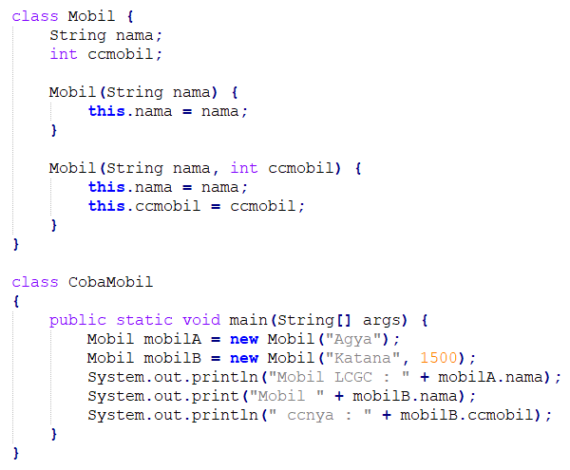

PROGRAM STUDI
SISTEM INFORMASI
MATA KULIAH
PEMROGRAMAN BERORIENTASI OBYEK
Nt’21
Constructor Overloading
Contoh :

Slide 14
Buatlah Class yang mempunyai constructor overloading sebanyak 3 buah !
Co : tentang tanaman
Ce : tentang binatang

Slide 15
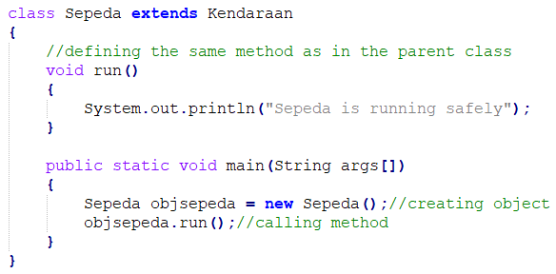
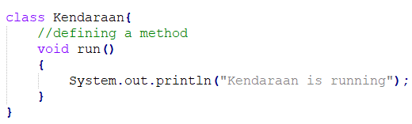

PROGRAM STUDI
SISTEM INFORMASI
MATA KULIAH
PEMROGRAMAN BERORIENTASI OBYEK
Nt’21
Constructor
Constructor Overriding ??
Constructor Overriding tidak pernah dimungkinkan di Java. Ini karena, Constructor terlihat seperti metode tetapi nama harus sebagai nama kelas dan tidak ada nilai yang direturn. Overriding artinya apa yang sudah kita deklarasikan (method) di Super Class, maka method tersebut harus kita deklarasikan di sub class disebut Overriding.
Overriding dapat dilakukan pada method biasa.
Contoh :

Slide 16
PROGRAM STUDI
SISTEM INFORMASI
MATA KULIAH
PEMROGRAMAN BERORIENTASI OBYEK
Nt’21
Constructor
Method Overriding
Method Overriding artinya method yang dimiliki Super Class, dibuat kembali pada sub class (override).
Contoh :

Slide 17
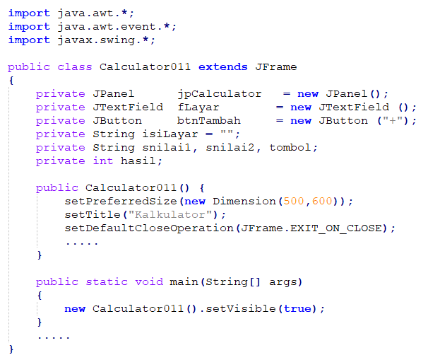
PROGRAM STUDI
SISTEM INFORMASI
MATA KULIAH
PEMROGRAMAN BERORIENTASI OBYEK
Nt’21
Constructor
Contoh :

Slide 18
PROGRAM STUDI
SISTEM INFORMASI
MATA KULIAH
PEMROGRAMAN BERORIENTASI OBYEK
RANGKUMAN
Construktor merupakan method yang namanya sama persis dengan nama classnya.
Construktor bisanya digunakan untuk proses inisialisasi program yang berisikan nilai-nilai dasar yang dijalankan saat object dibentuk.

Slide 19
SUMBER PUSTAKA
PROGRAM STUDI
SISTEM INFORMASI
MATA KULIAH
PEMROGRAMAN BERORIENTASI OBYEK
https://www.w3schools.com/java/java_constructors.asp
https://www.tutorialspoint.com/java/java_constructors.htm
https://www.javatpoint.com/java-constructor
https://www.programiz.com/java-programming/constructors
Sumber gambar: www.freepik.com

Slide 20

THANKS
ANY QUESTIONS?

